Slide 1
AGR3016 - Biomet
Potencial Hídrico y Suelos
Sara Acevedo Godoy. seaceved@uc.cl

Slide 2
AGR3016 - Biomet
Potencial hídrico
Definiciones
Caso Saturado y No Saturado
Funciones hidráulicas del suelo
Conductividad hidráulica
Potencial mátrico y contenido de humedad
Ejercicios
Análisis de datos de curva de retención de humedad

Slide 3
Potencial Hídrico - AGR3016 - Biomet
Definición simple y práctica: Energía requerida para mover moléculas de agua libre hace un punto de interés
Concepto asociado a suelo y hojas
Asociado al trabajo requerido para extraer agua del suelo
Define el flujo de agua a través del continuo suelo – planta – atmósfera

Slide 4
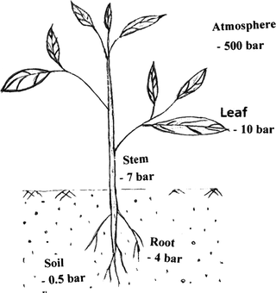
Potencial Hídrico - AGR3016 - Biomet
Ali, M. H. (2010). Fundamentals of Irrigation and On-farm Water Management: Volume 1. Springer New York. https://doi.org/10.1007/978-1-4419-6335-2

Slide 5
Potencial Hídrico - AGR3016 - Biomet
El agua siempre se mueve de mayor potencial a menor potencial.
No necesariamente el agua se mueve en dirección de mayor contenido de humedad a menor
Lidiamos con valores negativos, asi que valores negativos bajos o cercanos a cero en realidad son valores de potencial alto
El suelo tiende a tener un potencial hídrico mayor a la planta y la atmósfera
Ali, M. H. (2010). Fundamentals of Irrigation and On-farm Water Management: Volume 1. Springer New York. https://doi.org/10.1007/978-1-4419-6335-2

Slide 6

Potencial Hídrico - AGR3016 - Biomet
Potencial total es una suma de componentes
Ψ total = Ψ gravitacional + Ψ mátrico + Ψ ósmotico + Ψ hidroestático
Ψ gravitacional
Determinado por la altura con respecto a una referencia
Dentro del perfil de suelo, si la superficie es z = 0 → Ψg negativo
Ψ mátrico
Determinada por la fuerza de atracción agua-suelo.
Es la más importante en el flujo no saturado (suelos secos).
Potencial mátrico es cero en condiciones saturadas
Saturado → Ψₘ = 0, No saturado → Ψₘ < 0

Slide 7
Potencial Hídrico - AGR3016 - Biomet
Potencial total es una suma de componentes
Ψ total = Ψ gravitacional + Ψ mátrico + Ψ ósmotico + Ψ hidroestático
Ψ osmótico
Determinado por la concentración de solutos en el agua del suelo.
Es más negativo cuando hay mayor concentración de solutos.
Es clave en la interacción agua-raíz y en suelos afectados por sales
Sin solutos (agua pura) → Ψo = 0, con solutos → Ψo < 0 (negativo)
Ψ hidroestático
Se refiere a la presión ejercida por una columna de agua debido a la gravedad.
Aplica principalmente en suelos saturados o suelos inundados (bajo el nivel freático).
Bajo nivel freático → Ψh positivo, Nivel atmosférico (suelo saturado pero justo al nivel freático) → Ψh = 0

Slide 8
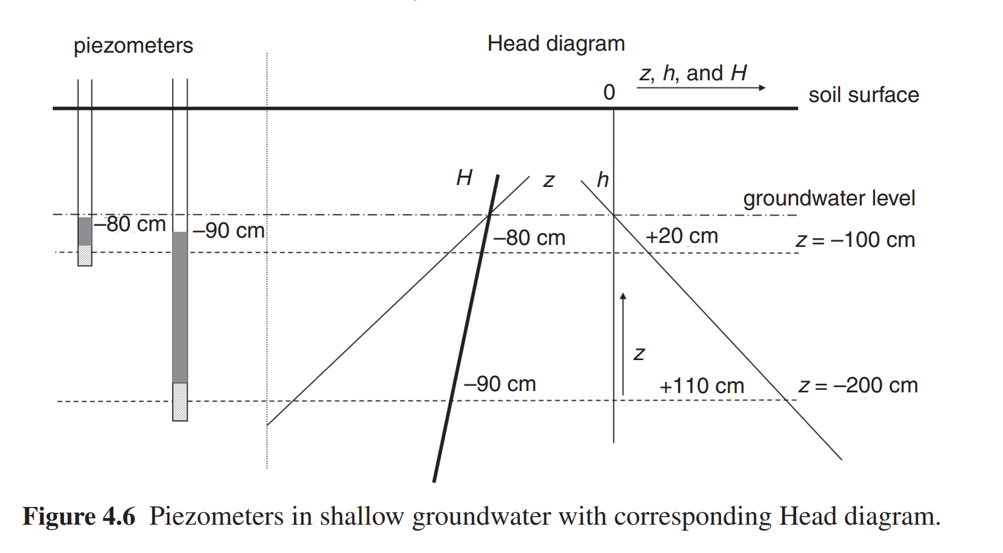
Potencial Hídrico - AGR3016 - Biomet
Escenario bajo en nivel freático y sin influencia de solutos:
Ψ total = Ψ gravitacional + Ψ mátrico + Ψ ósmotico + Ψ hidroestático
H = h + z, con h positivo
Piezómetro mide H
Piezómetro 1 a z = -100 cm, mide H = -80cm
Piezómetro 2 a z = -200 cm, mide H = -90cm
H en 1 = -80cm, h = +20cm
H en 1 = -90cm, h = +110cm
Flujo de H mayor a H menor
h no define el flujo
1
2
1
1
2
2

Slide 9
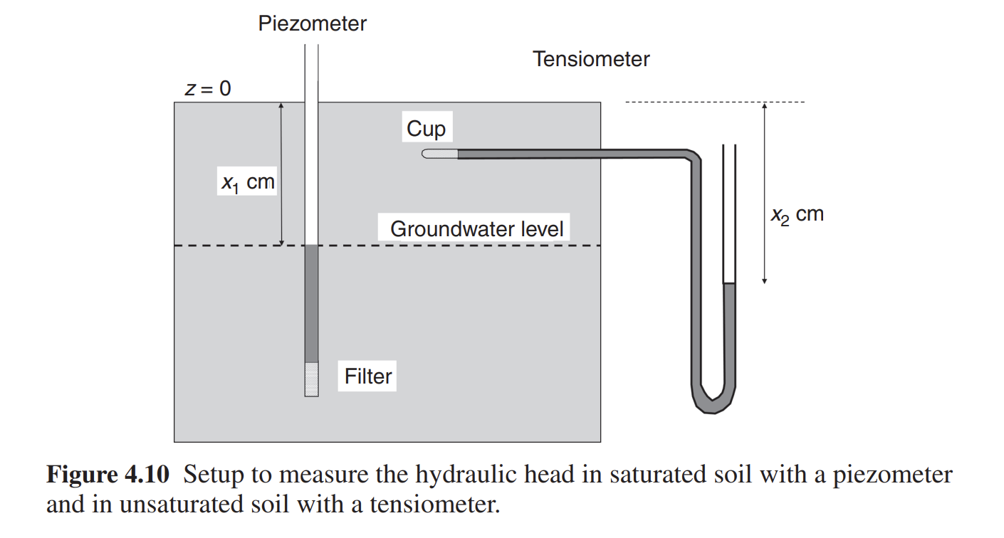
Potencial Hídrico - AGR3016 - Biomet
Escenario bajo sobre freático y sin influencia de solutos:
Ψ total = Ψ gravitacional + Ψ mátrico + Ψ ósmotico + Ψ hidroestático
H = h + z, con h negativo
Piezómetro y tensiómetro en este caso miden H
x1 (cm) < x2 (cm)
- x1 (cm) es mayor que - x2 (cm)
Flujo desde saturado a insaturado
2
1

Slide 10
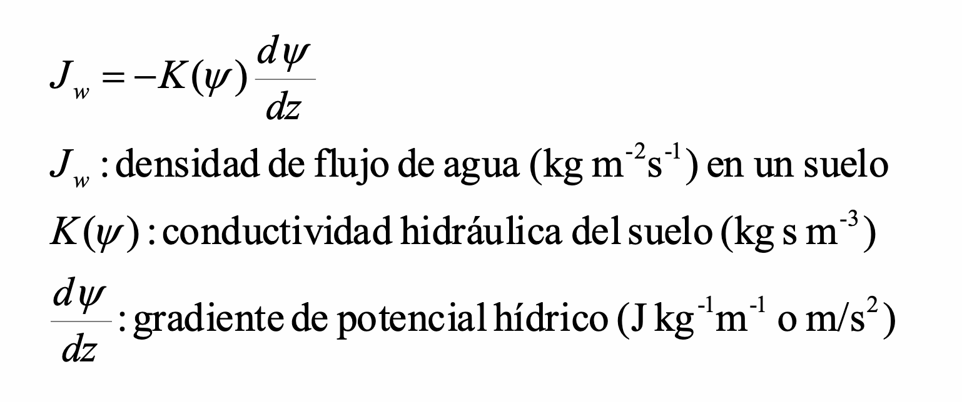
Potencial Hídrico - AGR3016 - Biomet
Flujo de agua en suelo
Vimos que Ψ depende de varios componentes
K(Ψ) indica que la conductividad depende del potencial hídrico
K también depende del contenido de humedad (θ)?
Depende el potencial hídrico del contenido de humedad?

Slide 11
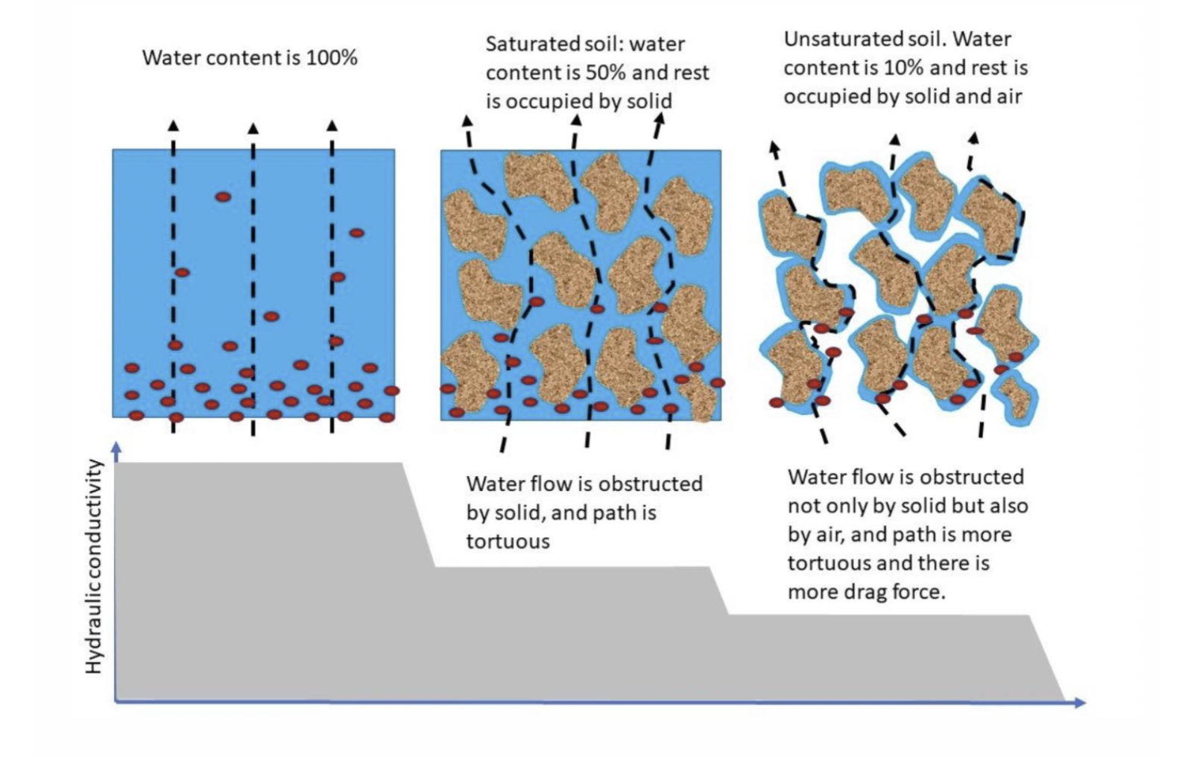
Flujo Agua-Suelo - AGR3016 - Biomet
K también depende del contenido de humedad?
SI!
Depende el potencial hídrico del contenido de humedad?
Definiremos que h o potencial mátrico depende del contenido de humedad
No es lineal
Relaciones h vs. θ son lo que denominamos funciones hidráulicas del suelo

Slide 12
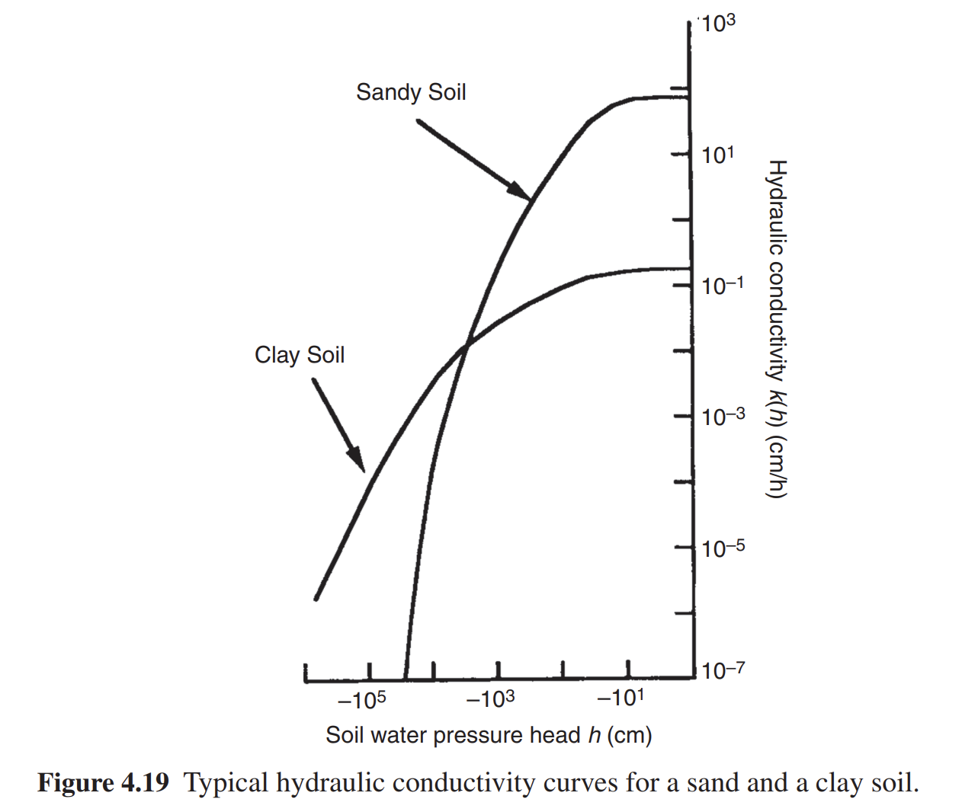
Flujo Agua-Suelo - AGR3016 - Biomet
Cuando el suelo está saturado Ψₘ = 0
Cuando el suelo está saturado h = 0

Slide 13
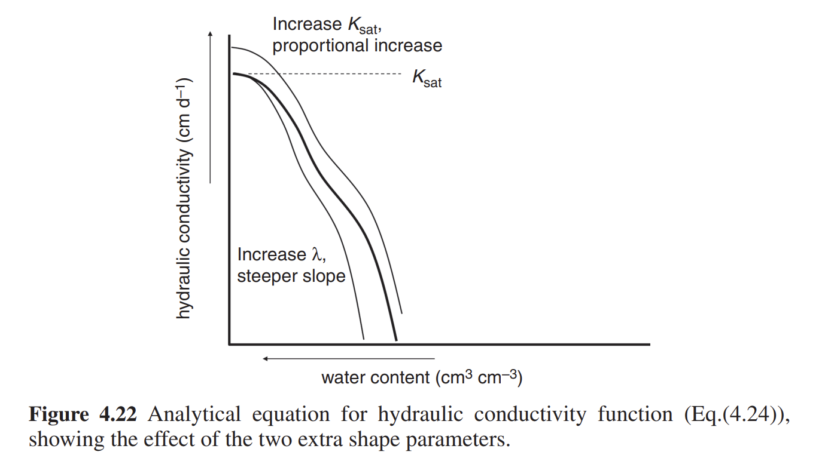
Flujo Agua-Suelo - AGR3016 - Biomet
Cuando el suelo está saturado = θ_{máx}

Slide 14
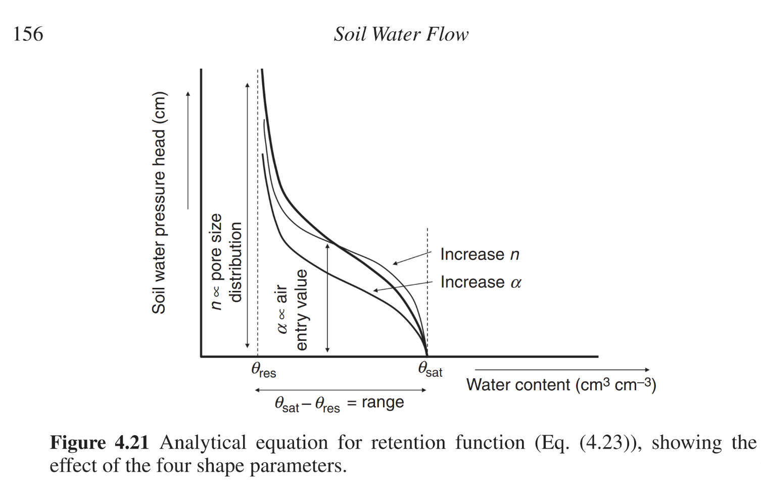
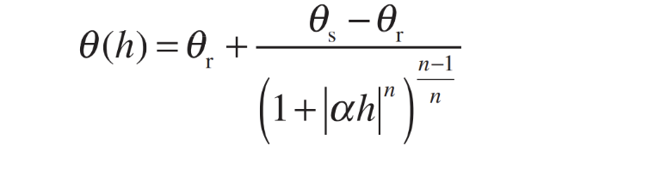
Flujo Agua-Suelo - AGR3016 - Biomet

Slide 15
AGR3016 - Biomet
Potencial hídrico
Definiciones
Caso Saturado y No Saturado
Funciones hidráulicas del suelo
Conductividad hidráulica
Potencial mátrico y contenido de humedad
Ejercicios
Análisis de datos de curva de retención de humedad

Slide 16
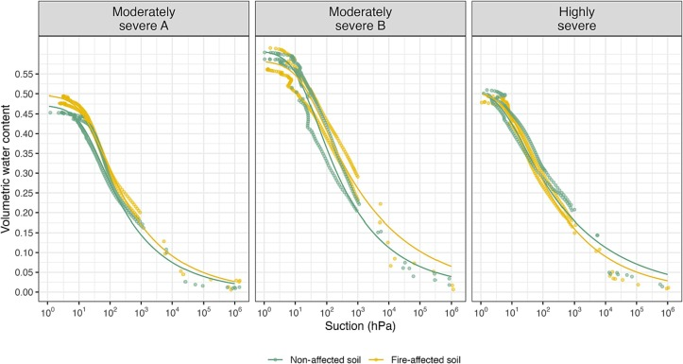
Flujo Agua-Suelo - AGR3016 - Biomet
Medir potencial hídrico y potencial mátrico
1. Medir potencial hídrico es imposible directamente, se utiliza el concepto de equilibrio y propiedades del agua con sensores para hacer mediciones
2. Con tensiómetros medimos potencial mátrico (h)
3. Por diferencia de masa o secando obtenemos (θ)
Acevedo, S. E., Martínez, S. I., Contreras, C. P., & Bonilla, C. A. (2023). Effect of data availability and pedotransfer estimates on water flow modelling in wildfire-affected soils. Journal of Hydrology, 617, 128919. https://doi.org/10.1016/j.jhydrol.2022.128919

Slide 17

Flujo Agua-Suelo - AGR3016 - Biomet
https://github.com/Saryace/swrc-functions

